Slide 1

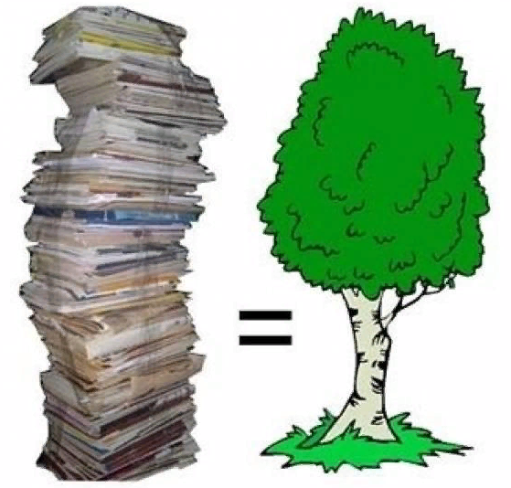
Муниципальное бюджетное дошкольное образовательное учреждение детский сад № 18 «Мишутка»
Социально-экологический проект
«Спаси дерево»
Руководитель проекта: Ибрагимова Эльнара Кадимовна
Руководитель проекта: Мельник Елена Васильевна

Slide 2

Цель проекта:
улучшение состояния окружающей среды и поддержание благоприятной окружающей среды в г. Сургуте.
Задачи проекта:
Предотвращение попадания бумажных отходов, являющихся вторичными ресурсами, в окружающую среду и вовлечение их в хозяйственный оборот;
экологическое просвещение и информирование населения;
Воспитание у подрастающего поколения любви и бережного отношения к окружающей природной среде, популяризация идей ресурсосбережения.
Руководитель проекта: Мельник Елена Васильевна

Slide 3
Участники проекта:
Дети;
Родители;
Педагоги.
Место реализации: МБДОУ №18 «Мишутка»
Общая численность участников – 100
Руководитель проекта: Мельник Елена Васильевна

Slide 4
Социологический опрос
«Отношение сургутян к использованию природного ресурса – леса
в целлюлозно-бумажной промышленности»
Руководитель проекта: Мельник Елена Васильевна

Slide 5
Социологический опрос
«Отношение сургутян к использованию природного ресурса – леса
в целлюлозно-бумажной промышленности»
Руководитель проекта: Мельник Елена Васильевна

Slide 6
Социологический опрос
«Отношение сургутян к использованию природного ресурса – леса
в целлюлозно-бумажной промышленности»
Руководитель проекта: Мельник Елена Васильевна

Slide 7
Социологический опрос
«Отношение сургутян к использованию природного ресурса – леса
в целлюлозно-бумажной промышленности»
Руководитель проекта: Мельник Елена Васильевна

Slide 8
Социологический опрос
«Отношение сургутян к использованию природного ресурса – леса
в целлюлозно-бумажной промышленности»
Руководитель проекта: Мельник Елена Васильевна

Slide 9
Социологический опрос
«Отношение сургутян к использованию природного ресурса – леса
в целлюлозно-бумажной промышленности»
Руководитель проекта: Мельник Елена Васильевна

Slide 10
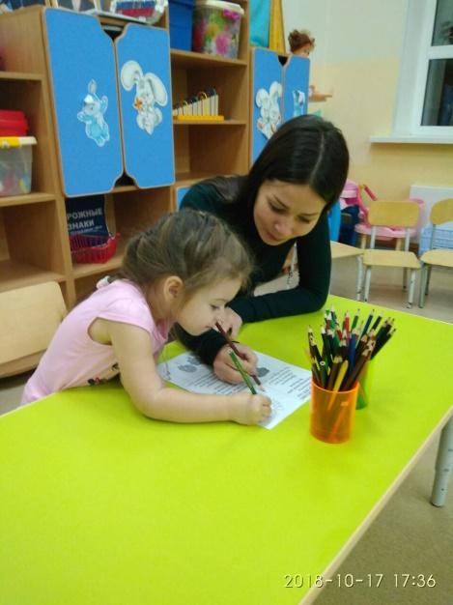
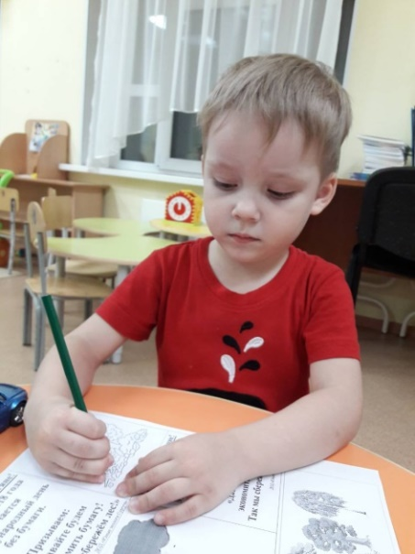
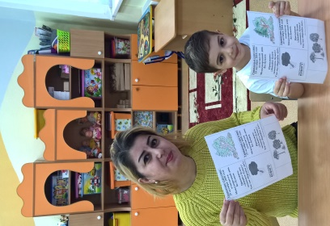
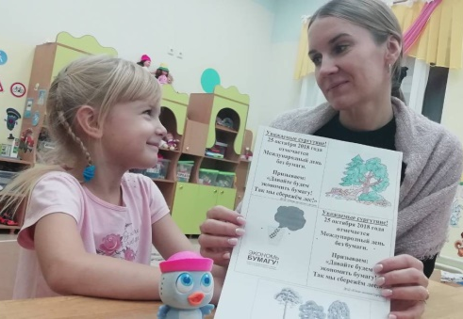
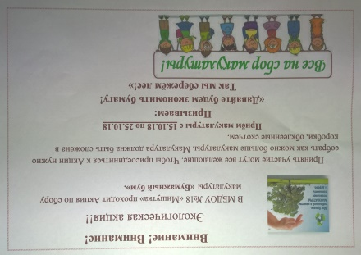
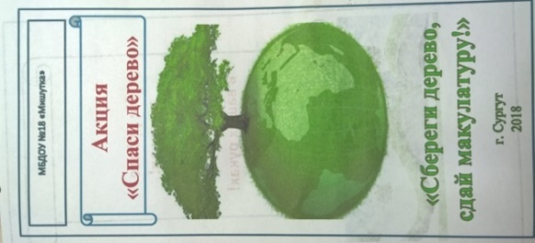
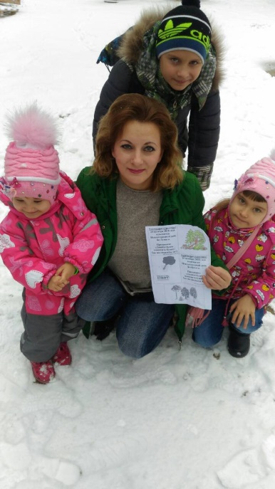
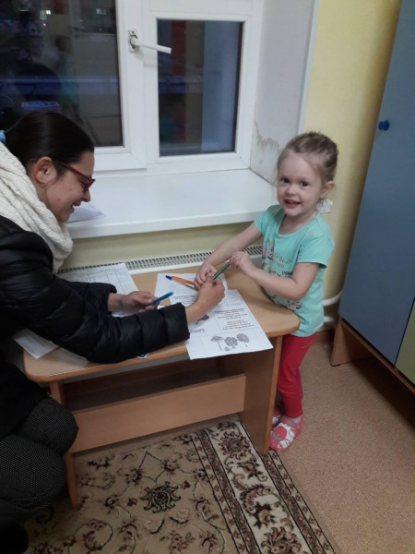
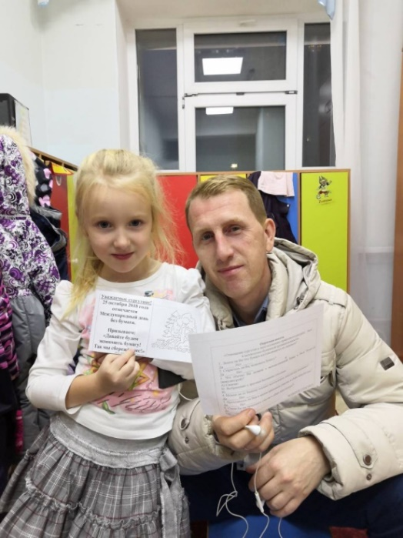
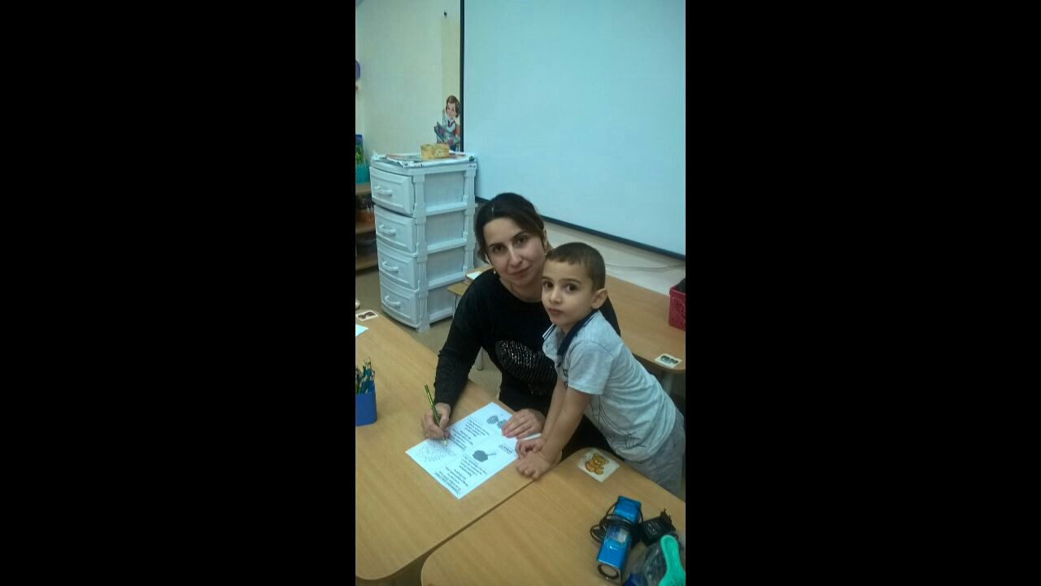
Обращение юных экологов к жителям города Сургута
Распространение в городе листовок, буклетов
Руководитель проекта: Мельник Елена Васильевна

Slide 11
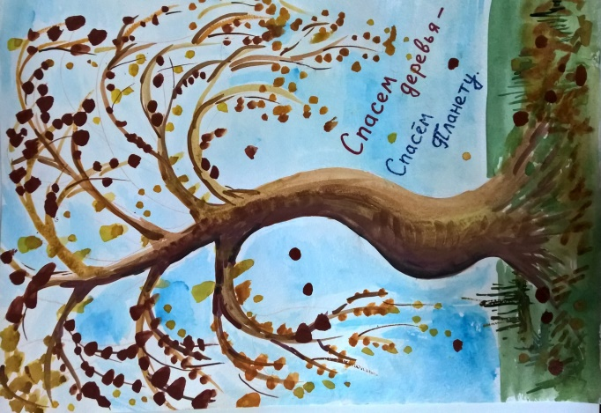
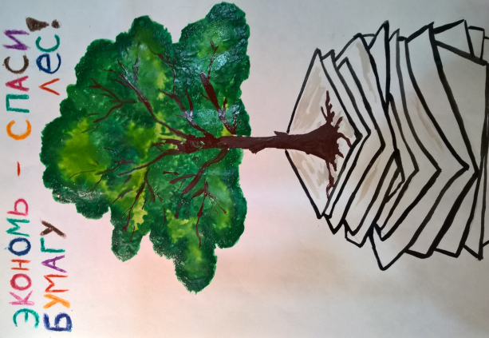
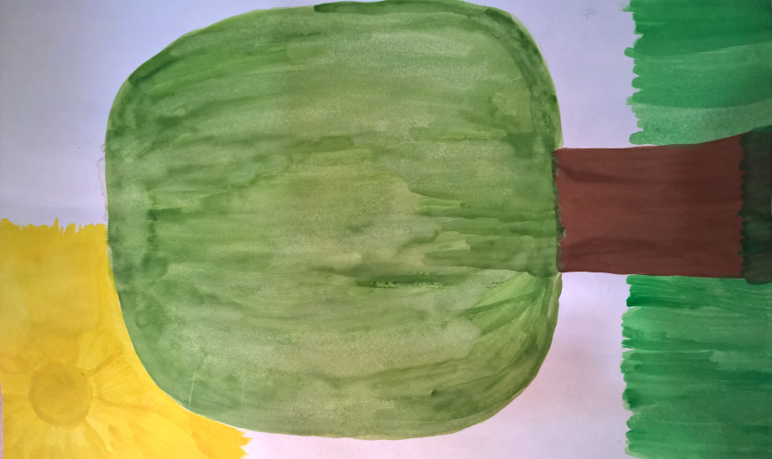
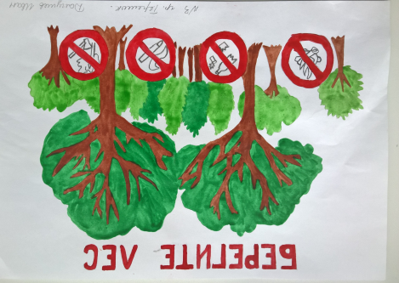
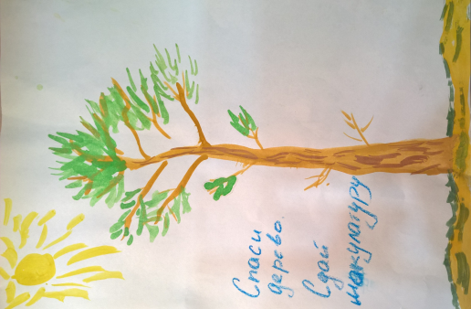
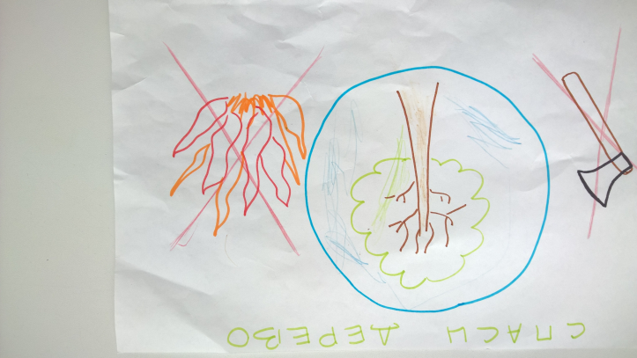
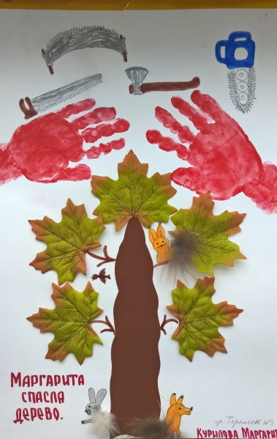
Конкурс рисунков «Подари жизнь дереву»
Руководитель проекта: Мельник Елена Васильевна

Slide 12
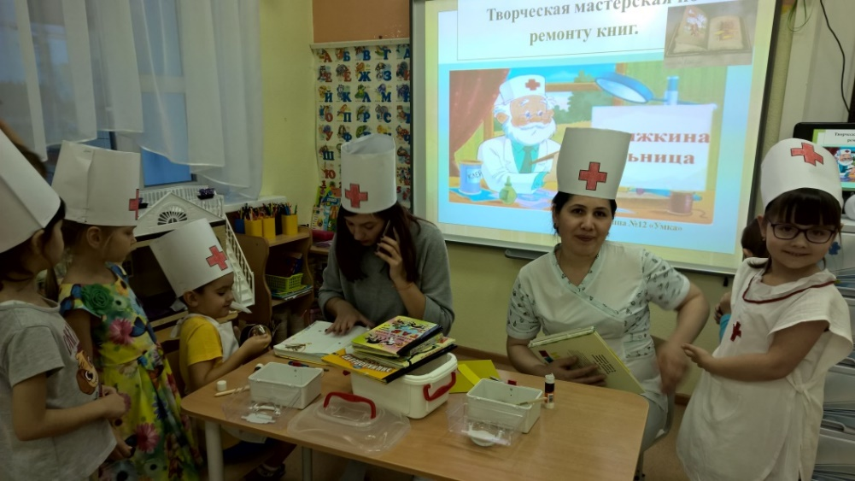
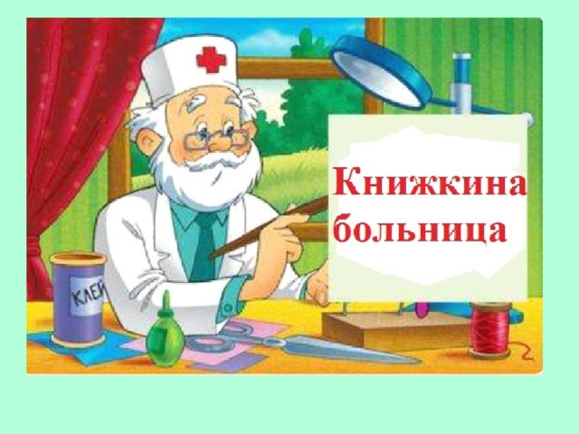
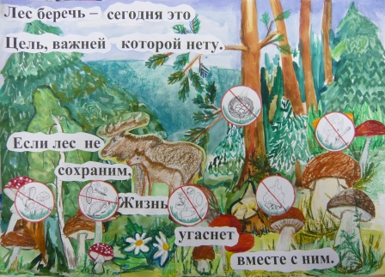
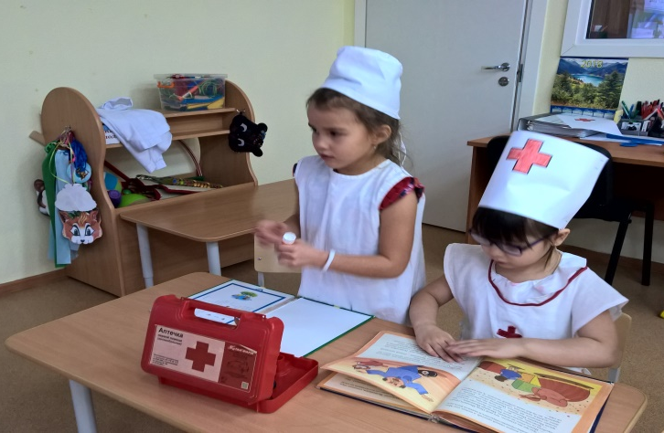
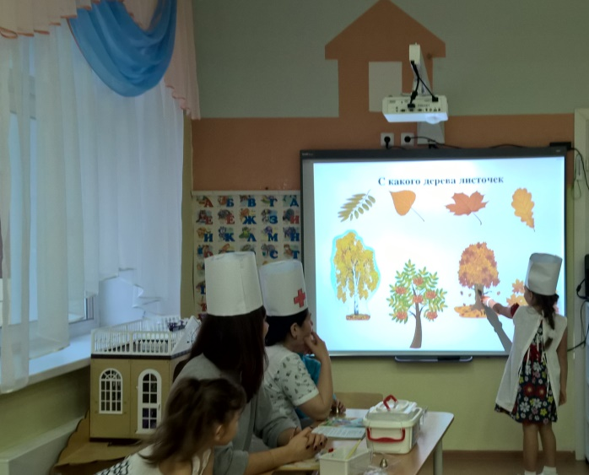
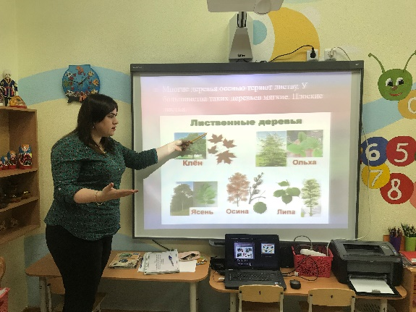
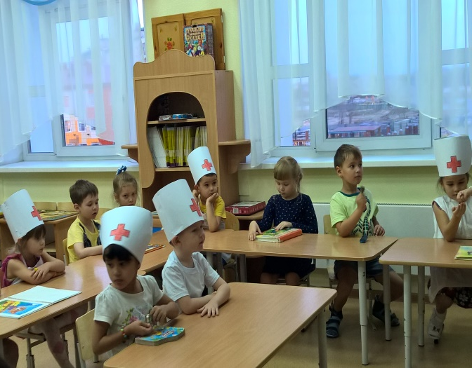
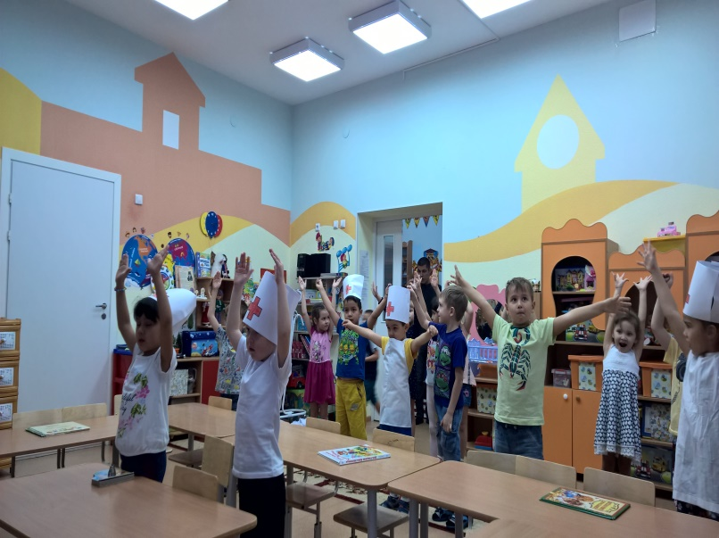
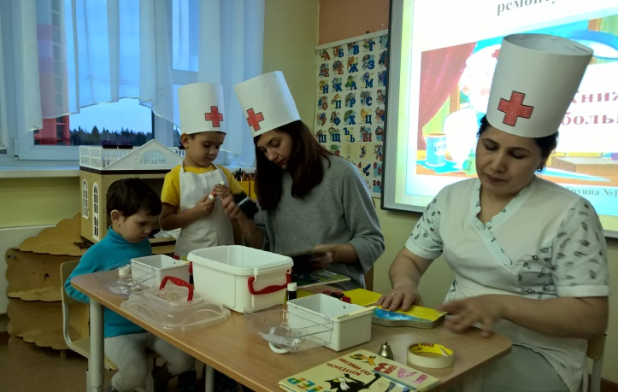
Творческая мастерская по ремонту книг
Руководитель проекта: Мельник Елена Васильевна

Slide 13



Наши пожелания организаторам проекта
Спасибо Вам большое за инициативу и организацию данного проекта «Спаси дерево».
Совместные дела, крепкая дружба, сохранение окружающей среды в чистоте и многое другое, вот что делает нашу жизнь лучше.
Руководитель проекта: Мельник Елена Васильевна

